Slide 1
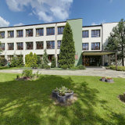
Powiatowy
Zespół
Szkół nr 2 Pszczyna
„Pieniądze to nie wszystko, ale dużo pieniędzy to już coś” – Bernard Shaw.
Technik rachunkowości
Nowość !!!

Slide 2
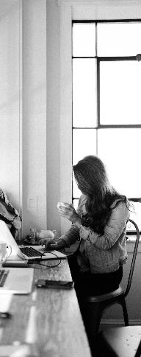
Jesteś osobą o spokojnym usposobieniu,
potrafisz doskonale organizować sobie pracę? Szukamy właśnie Ciebie!

Slide 3

Otwórz sobie drogę do zawodu na bardzo chłonnym rynku

Slide 4
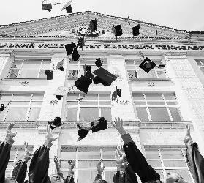

Slide 5
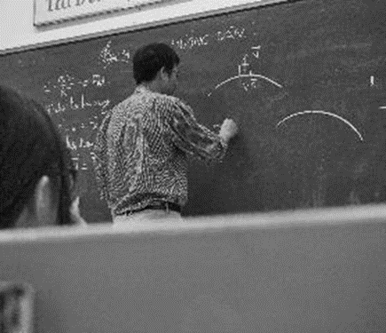

Kreatywny technik rachunkowości
Znani księgowi:
Mick Jagger – lider zespołu The Rolling Stones,
piosenkarka Janet Jackson,
muzyk jazzowy Kenny G,
a także powieściopisarz John Grisham
Wynalazcą gumy do żucia był księgowy Walter Diemer
Księgowi doprowadzili do aresztowania Ala Capone
Księgowi podliczają głosy przed ceremonią wręczenia Oscarów
Współzałożyciel firmy Nike to księgowy

Slide 6
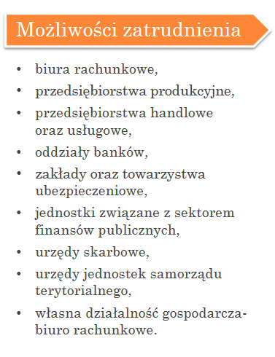
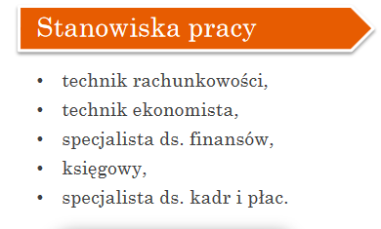

Slide 7
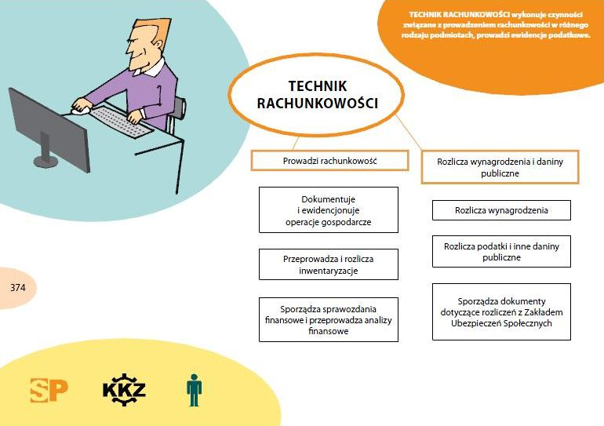

Slide 8
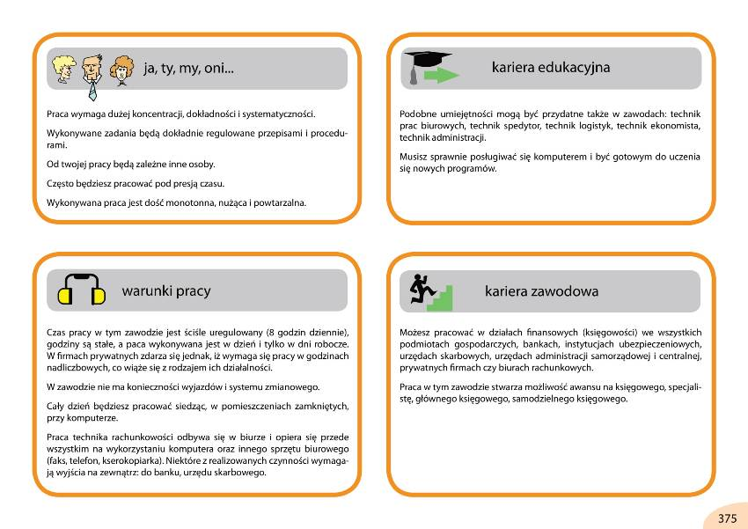

Slide 9
Nauczymy cię:
$ prowadzenia rachunkowości $ rozliczania podatków $ rozliczania wynagrodzeń $ prowadzenia analizy finansowej $ dokumentowania i ewidencjonowania operacji gospodarczych $ sporządzania sprawozdań finansowych $ sporządzania biznesplanu $ obsługi programów finansowo - księgowych

Slide 10

Predyspozycje do wykonywania zawodu
Analityczne myślenie
Umiejętność nawiązywania kontaktów z ludźmi
Zdolności planistyczne
Terminowość
Komunikatywność
Dokładność
Umiejętność posługiwania się sprzętem komputerowym

Slide 11

Wynagrodzenia w księgowości
• początkowy etap kariery od 3500 zł do 5000 zł (brutto)
• samodzielny księgowy od 4500 zł do 7000 zł (brutto)
• doświadczeni specjaliści od 7000 zł do 10 000 zł (brutto)

Slide 12

Uzasadnienie potrzeby kształcenia w zawodzie technik rachunkowości
Rozwój gospodarki i związana z nią informatyzacja systemu rachunkowości sprawia, że pracodawca na rynku pracy poszukuje wykształconego, otwartego na aktualizowanie wiedzy, kompetencji i umiejętności pracownika. Zawód technika rachunkowości odgrywa coraz większą rolę, w związku z powstawaniem coraz to nowych przedsiębiorstw i instytucji. Umożliwia uczestnictwo w życiu gospodarczym w kraju i poza jego granicami ze względu na ujednolicenie systemu rachunkowości w różnych krajach.

Slide 13


Do zobaczenia we wrześniu 2021 r.

